Slide 1

ANOVA vracia úder
Epizóda II
Róbert Móro
robert.moro@stuba.sk
3.3.2016

Slide 2
V minulej časti ste videli...
Aké sú dizajnové rozhodnutia pri návrhu exprimentu
Začali sme sa baviť o štatistike
  Je nameraný rozdiel skutočný, alebo len kvôli náhode?
  Predpoklad nulového efektu (rozdielu) = nulová hypotéza
Overovali sme predpoklady parametrických testov
  Normálne rozdelenie dát
  Homogénnosť variancií

Slide 3
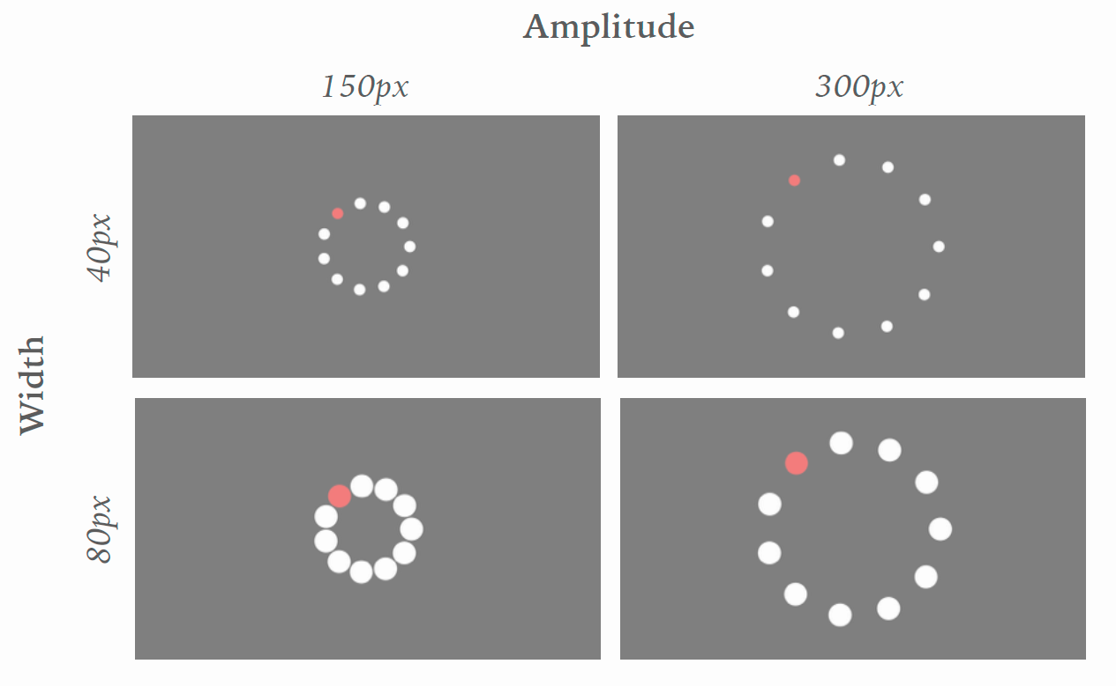
Dáta z experimentu na Fittov zákon

Slide 4
Experiment na Fittov zákon
2x2x2 within-subjects dizajn
  Amplitúda = vzdialenosť od stredu obrazovky
  Šírka stimulu
  Typ reakcie: myš vs. klávesnica
Hlavné závislé premenné
  Priechodnosť (throughput = T)
  Čas pohybu (movement time = MT)
32 účastníkov

Slide 5
Čo ak nám nevyjdú testy na predpoklady?
Môže byť spôsobené vychýlenými hodnotami (outliermi)
Môžeme
  Odstrániť vychýlené hodnoty (v takom prípade musíme odstrániť všetky dáta od danej osoby)
  Transformovať všetky dáta
    Pomocou logaritmu, druhej mocniny a pod.
  Zmeniť vychýlené hodnoty
    Druhá najvyššia hodnota + 1
    Priemer plus 2 štandardné odchýlky
    Priemer alebo medián

Slide 6
Ošetrenie vychýlených hodnôt
Môžeme použiť funkciu boxplot

Slide 7

Ošetrenie vychýlených hodnôt
Identifikujeme vychýlené hodnoty
Identifikujeme účastníkov s vychýlenými hodnotami
Odstránime dáta týchto účastníkov
Alebo nahradíme vychýlené hodnoty priemerom + 2 štandardnými odchýlkami
Notes:
Nakoniec môžeme opäť skontrolovať predpoklady

Slide 8
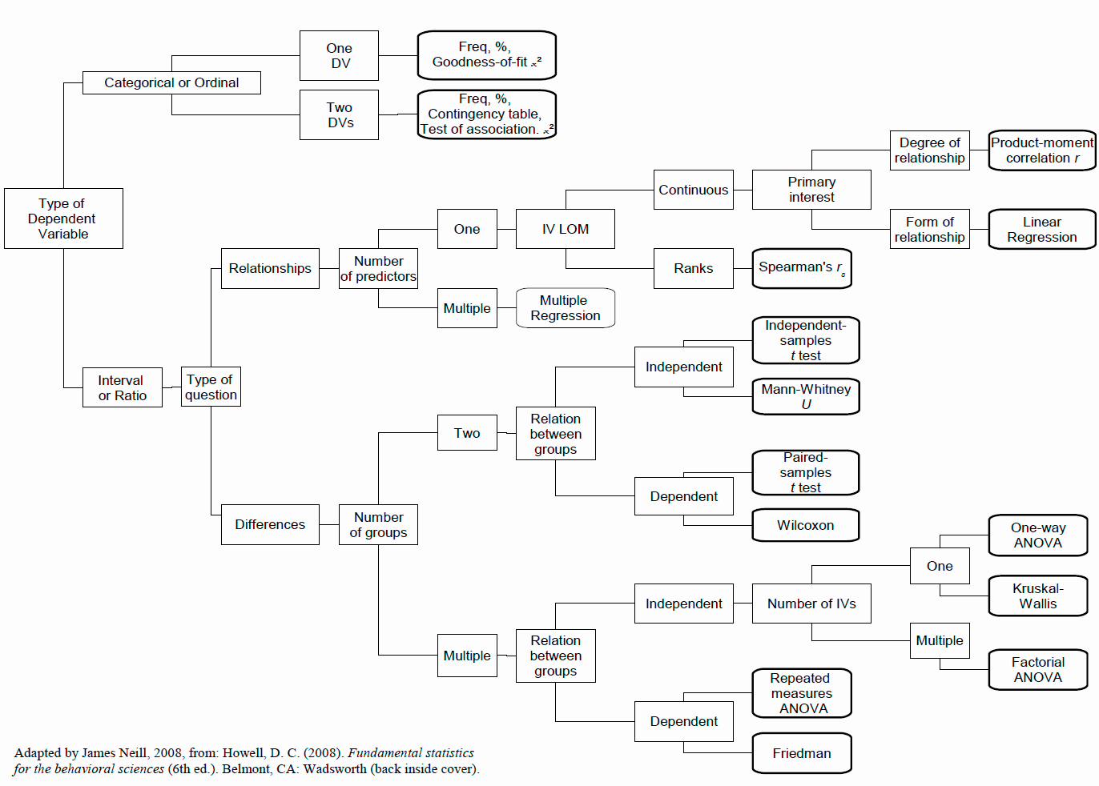
Už si len potrebujeme vybrať vhodný štatistický test!

Slide 9
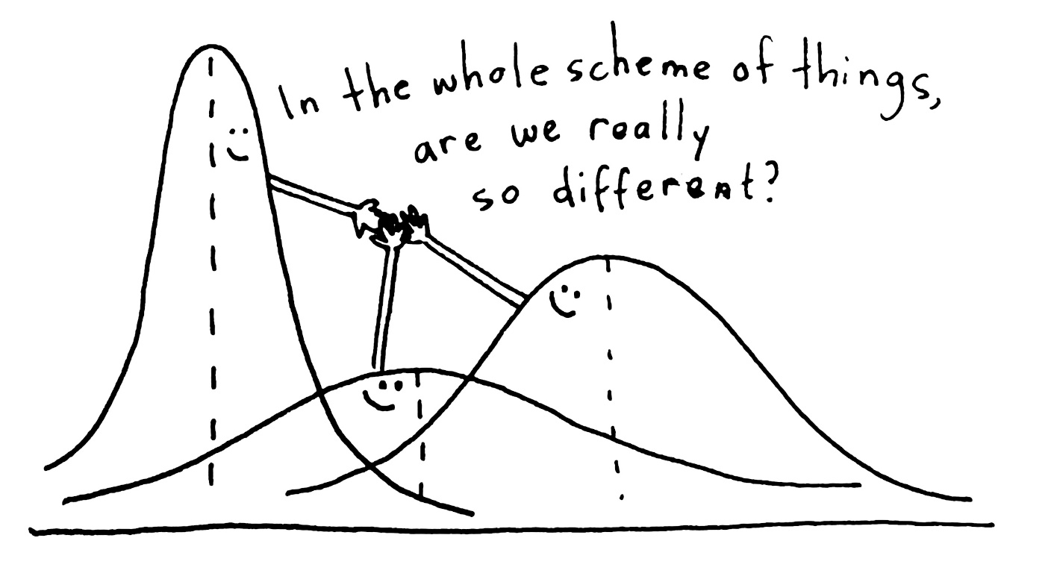
ANOVA = Analýza variancie
Zovšeobecňuje t-test pre viac ako dve skupiny
Testuje varianciu medzi priemermi rôznych skupín

Slide 10
H0: Niekoľko populácií má rovnaký priemer
Porovnávame variabilitu medzi skupinami
S variabilitou v rámci skupín
  Predpoklad homogenity variancií

Slide 11
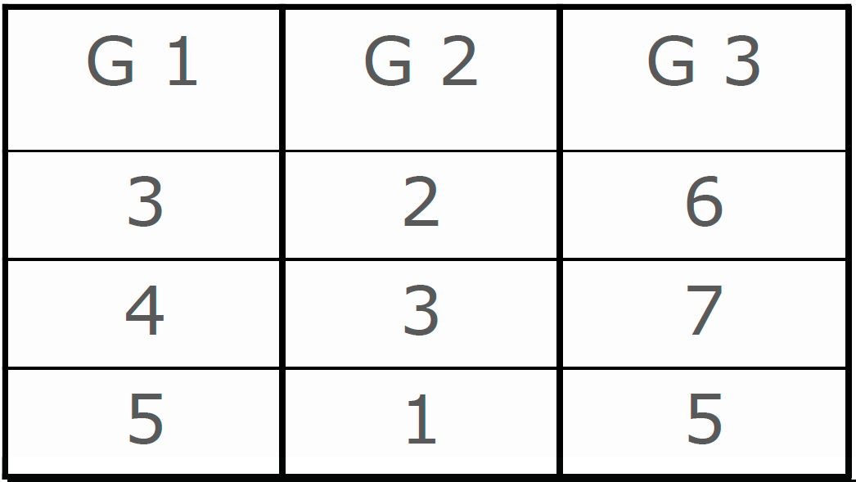
Príklad pre tri skupiny

Slide 12
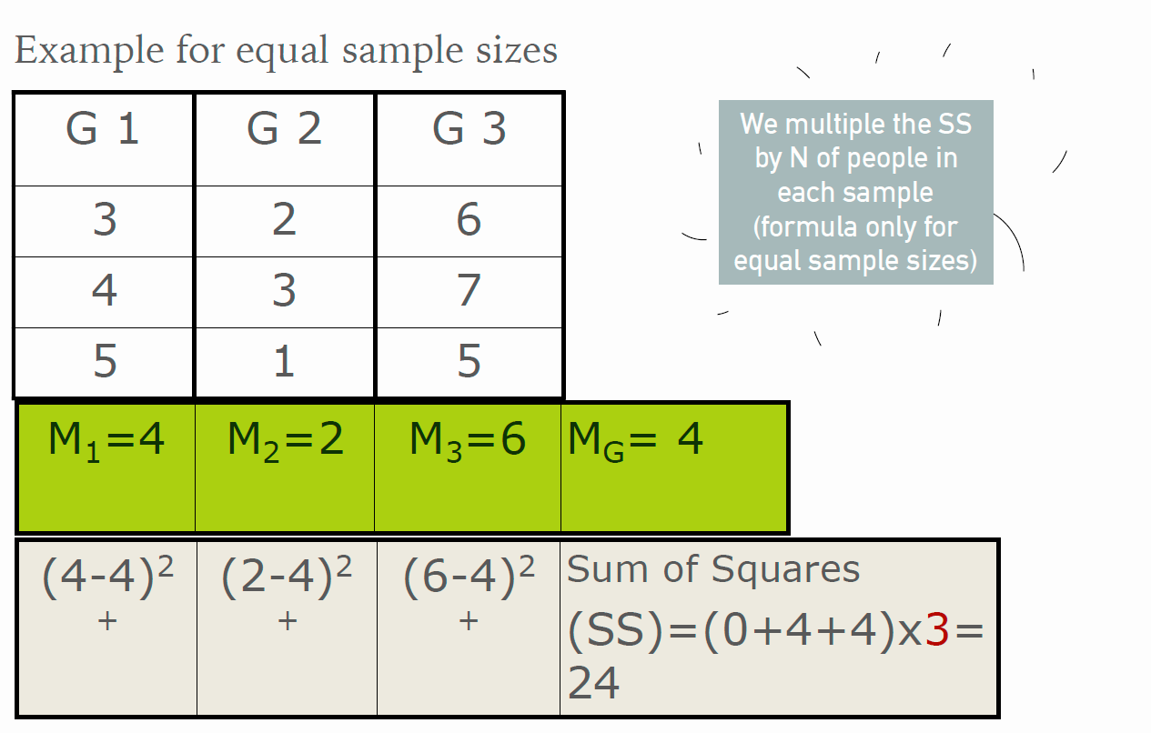
Vypočítame varianciu medzi skupinami

Slide 13
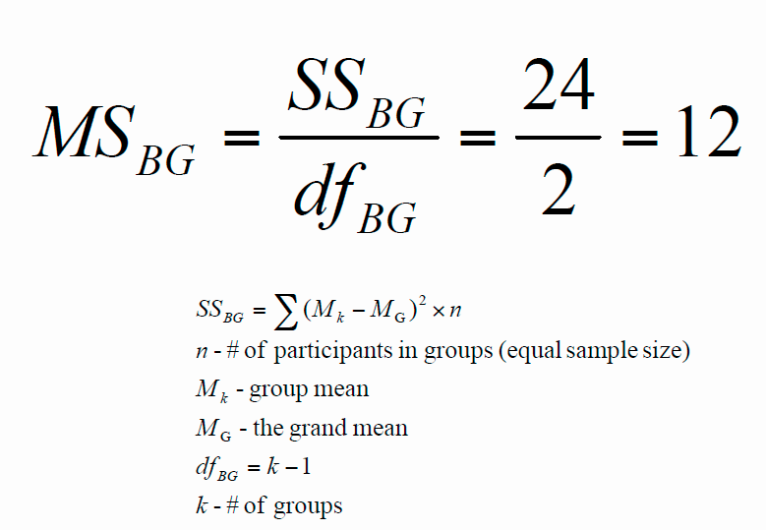
Vypočítame varianciu medzi skupinami

Slide 14
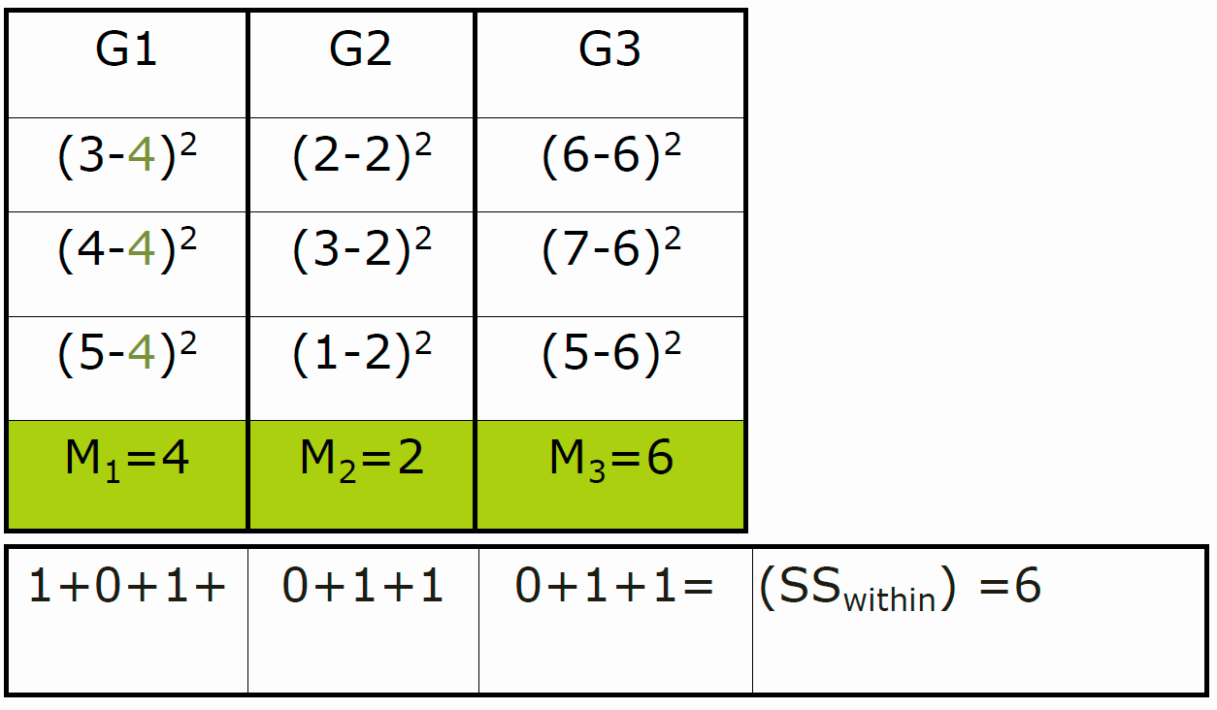
Vypočítame varianciu v rámci skupín

Slide 15
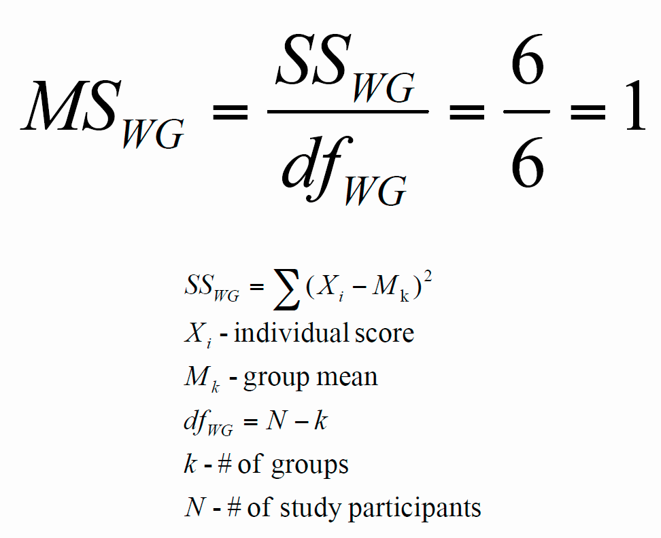
Vypočítame varianciu v rámci skupín

Slide 16
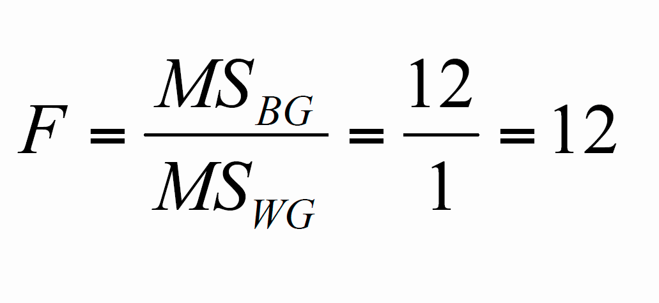
Vypočítame F-štatistiku
F > 1 => šanca signifikantného efektu nezávislej premennej
F < 1 => nesignifikantný efekt nezávislej premennej

Slide 17
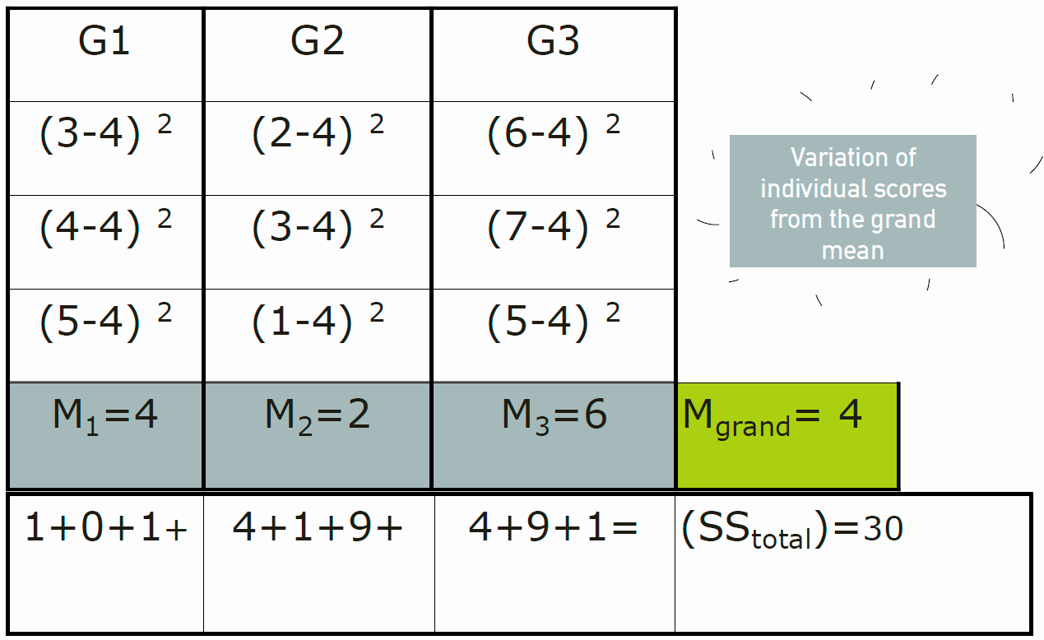
Vypočítame celkovú varianciu (pre určenie veľkosti efektu)
Notes:
SStotal = SSbetween + SSwithin

Slide 18
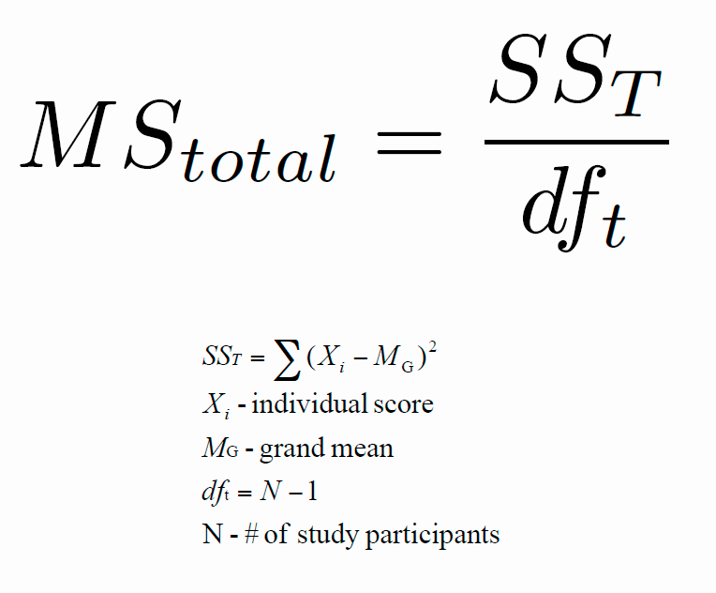
Vypočítame celkovú varianciu (pre určenie veľkosti efektu)

Slide 19

Jednosmerná ANOVA
Experiment na Fittov zákon
  Očakávame rozdiely v priepustnosti (Throughput) medzi experimentálnymi podmienkami (Block)

Slide 20
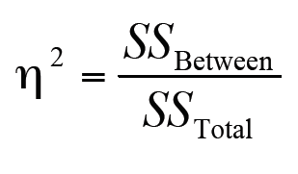
Jednosmerná ANOVA
Veľkosť efektu = variancia v závislej premennej, ktorá môže byť pripísaná faktoru (nezávislej premennej)

Slide 21
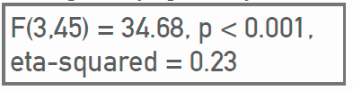
Jednosmerná ANOVA
Testuje, či je variancia medzi rôznymi úrovňami faktoru rovnaká. Test nie je signifikantný => je rovnaká
Preto v praxi nemusíme uvažovať tieto korekcie

Slide 22
Keďže je ANOVA test signifikantný, vieme, že niektoré priemery sú rôzne
Ale ktoré?
  Post-hoc párové porovnania
  Analýza kontrastov

Slide 23
ANOVA post-hoc testy
Opisná štatistka
Párové porovnania (t-štatistiky a p-hodnoty)

Slide 24
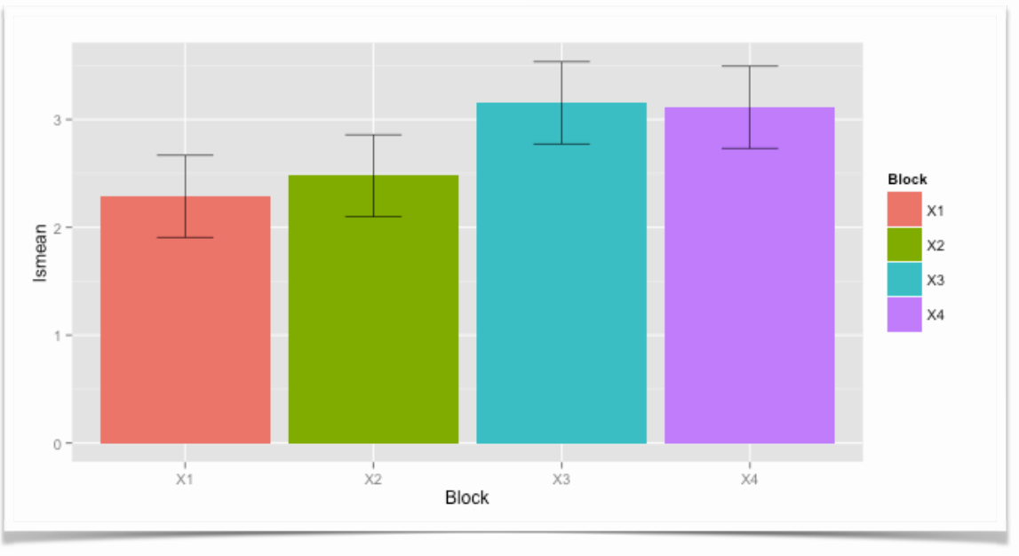
Vizualizujeme rozdiely v priemeroch pomocou stĺpcového diagramu

Slide 25
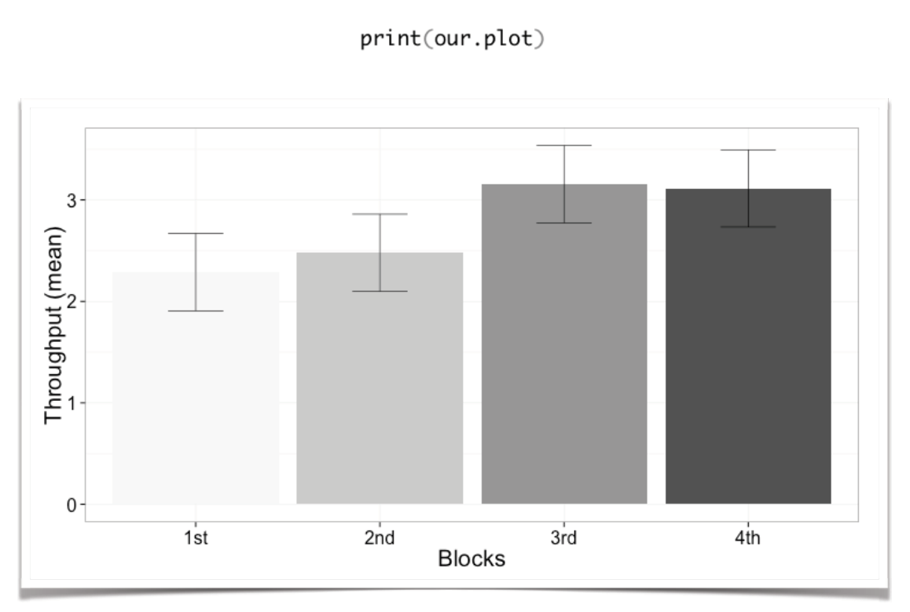
Pripravme graf do článku!

Slide 26
Dvojsmerná ANOVA
Zistili sme, že bloky 3 a 4 sú rôzne od blokov 1 a 2
  Bloky 3 a 4 mali amplitúdu 300px
  Bloky 1 a 2 mali amplitúdu 150px
  Spôsobuje efekt len amplitúda, alebo aj šírka stimulu?
Pomôže nám dvojsmerná ANOVA!
  Testujeme hlavný efekt prvej nezávislej premennej (A)
  Testujeme hlavný efekt druhej nezávislej premennej (W)
  Testujeme interakciu medzi nezávislými premennými
2x2 within-subjects dizajn

Slide 27
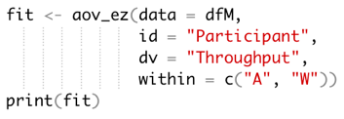
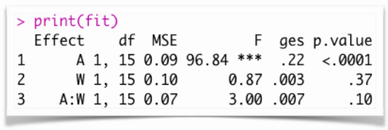
Dvojsmerná ANOVA

Slide 28
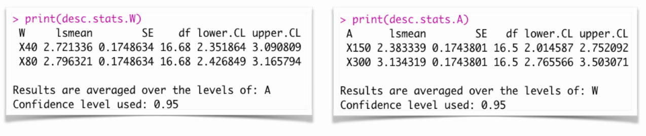
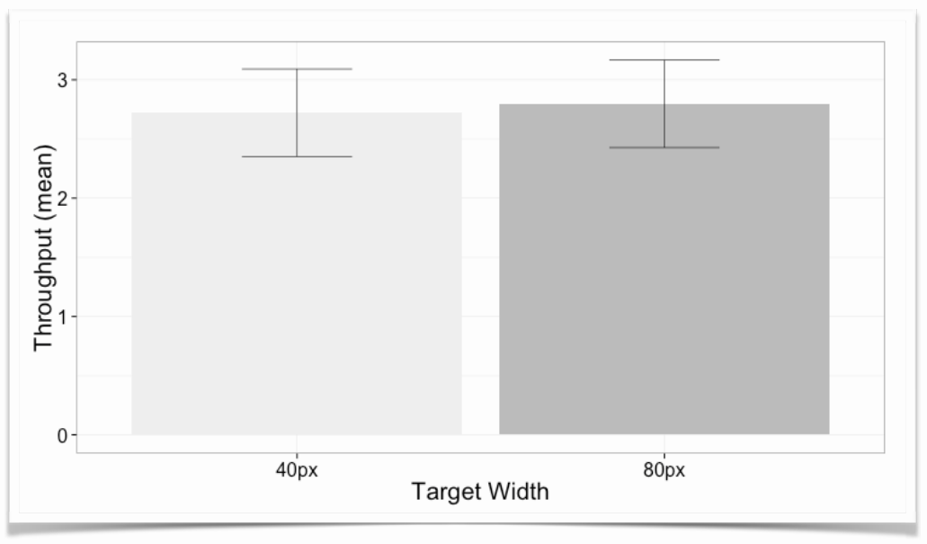
Keďže obe premenné majú len 2 úrovne, nemusíme robiť párové porovnania, stačí opisná štatistika

Slide 29
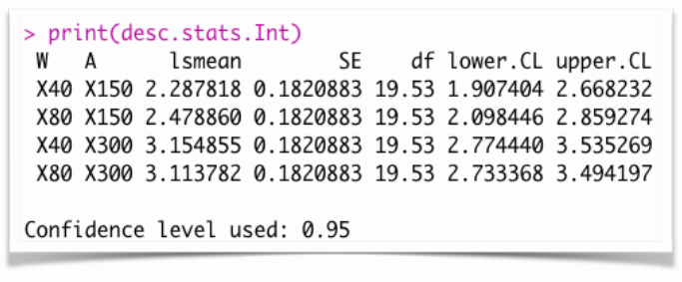
Keby bola interakcia signifikantná, znamenalo by to, že sa efekt jednej premennej mení v závislosti od druhej

Slide 30
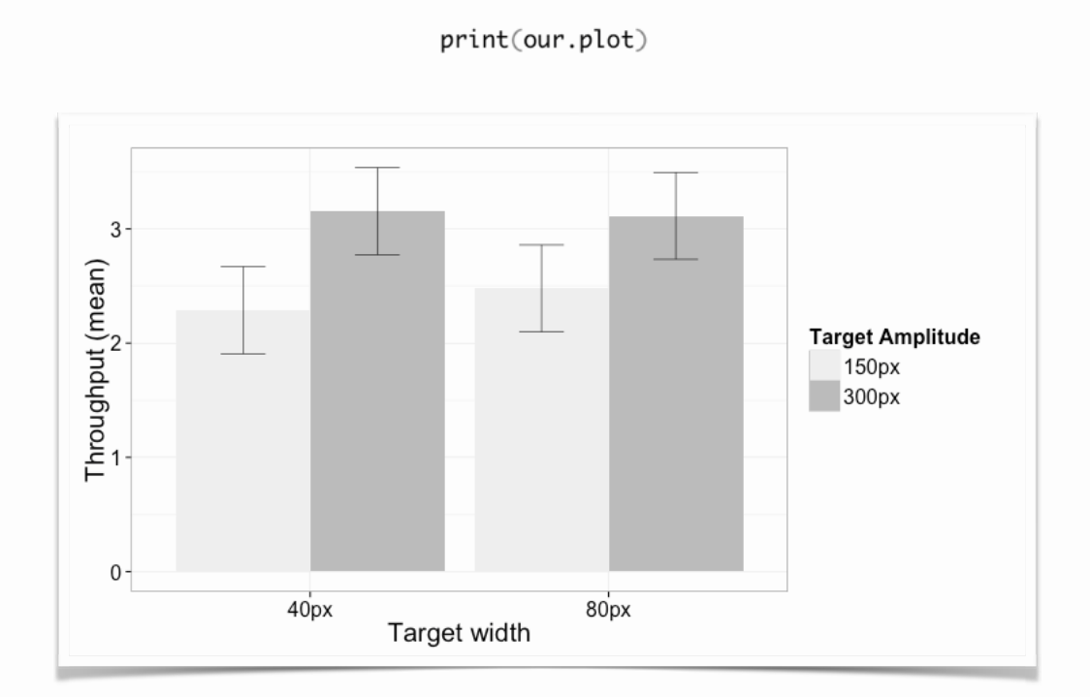
Graf efektu interakcie – vidíme, že nie je žiadny efekt

Slide 31

Teraz už viete použiť test ANOVA!

Slide 32

Regresia

